Slide 1
Strand 7 安装指南
湖南大学土木工程结构健康监测研究团队

Slide 2
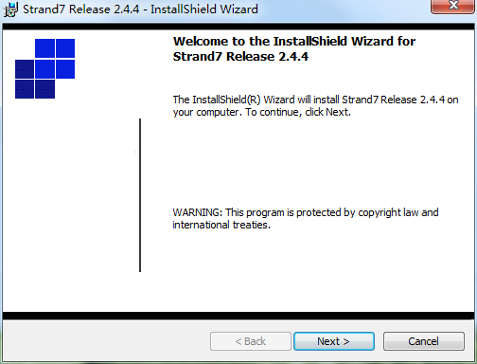
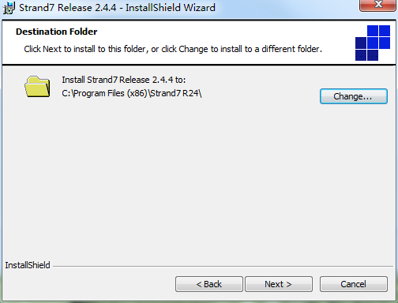
安装步骤
1. 双击setup.exe，打开安装界面并选定安装位置。

Slide 3
安装步骤
2.弹出如下界面后，关闭窗口并打开 St7ConFig.exe
3.单击Setup the Sever.

Slide 4
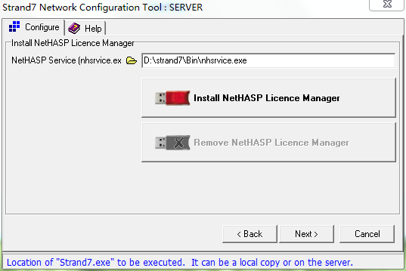
安装步骤
4.选择Install Nethasp Licence Manager后关闭窗口。

Slide 5
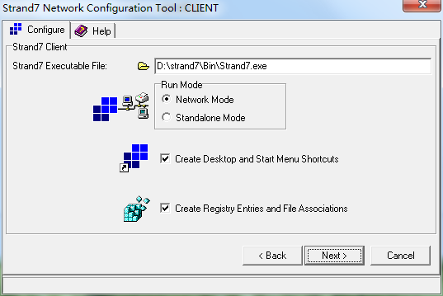
安装步骤
5.单击Setup a Client.并选择安装文件所对应的软件模式（Standalone/Network）

Slide 6
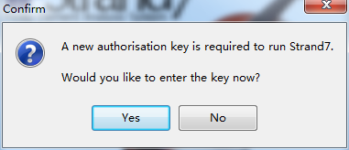
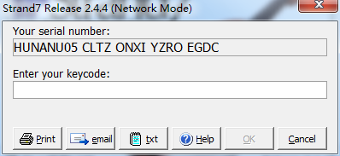
安装步骤
6.打开strand7.exe弹出Keycode输入窗口。

Slide 7
安装步骤
7.单击txt按钮生成txt格式的Keycode文件。
8.将文件内容全选并用邮箱发送至key@strand7.com
9.输入所收到的Keycode,安装完成。

